Slide 1
Fundamentos e Aplicações de Aprendizagem de Máquina
Prof. André Gustavo Hochuli
gustavo.hochuli@pucpr.br
aghochuli@ppgia.pucpr.br
github.com/andrehochuli/teaching
Notes:
Prof. André Hochuli

Slide 2
Plano de Aula
Apresentação do Professor
Inteligência Artificial e Aprendizagem de Máquina
Tipos de Aprendizado (Sup, N-Sup, Reforço)
Aprendizagem Supervisionada
  KNN
  Árvores de Decisão

Slide 3
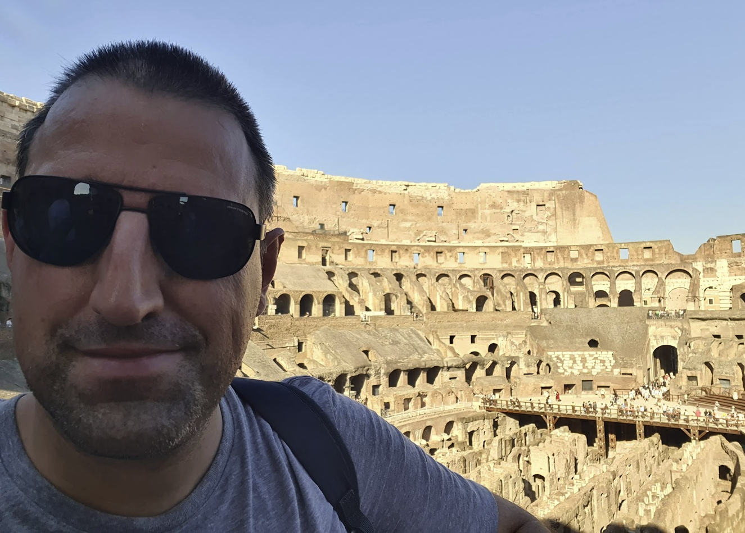
About me
Andre G. Hochuli
Researcher PPGIa/PUCPR
Research topics
  Computer Vision
  Deep Learning
  Pattern Recognition
Contact Canvas
gustavo.hochuli@pucpr.br
https://www.linkedin.com/in/andre-hochuli-96117b18/
https://scholar.google.com.br/citations?user=pbekYw4AAAAJ&hl=pt-BR

Slide 4
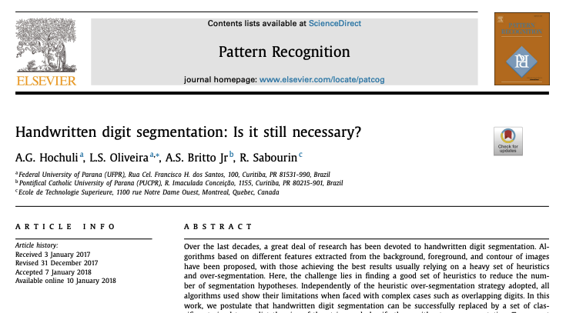



Handwritten Recognition

Slide 5
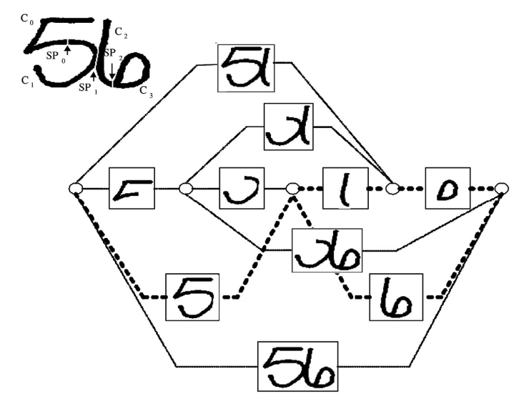
Handwritten Recognition

Slide 6
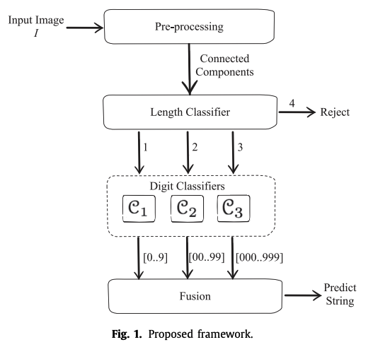
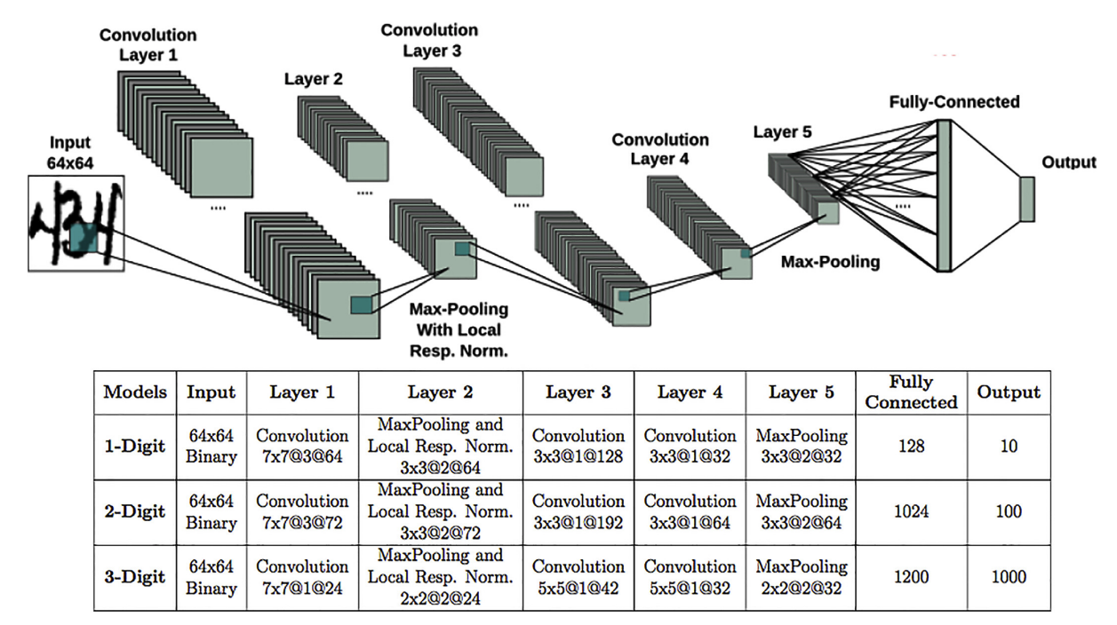
Handwritten Recognition

Slide 7
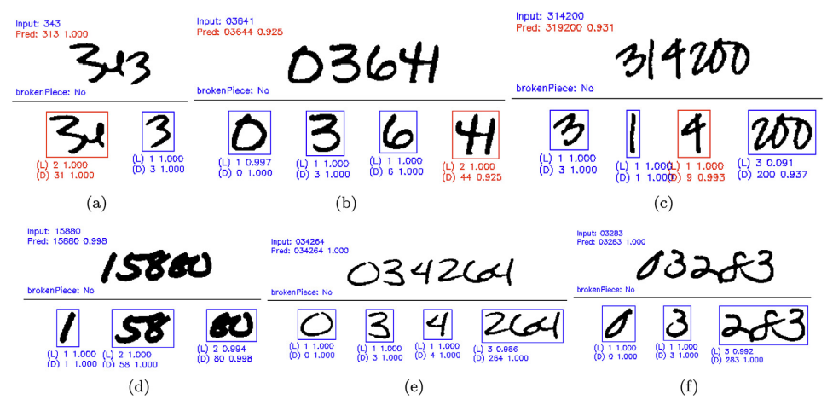
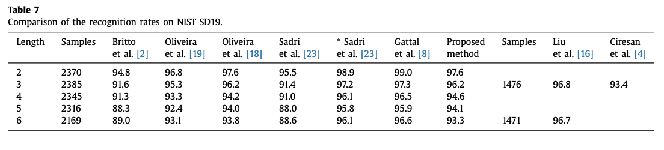
Handwritten Recognition

Slide 8
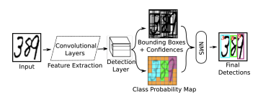
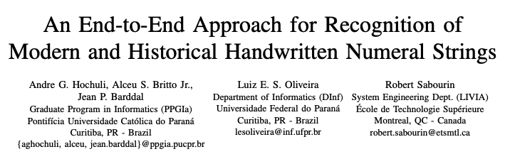
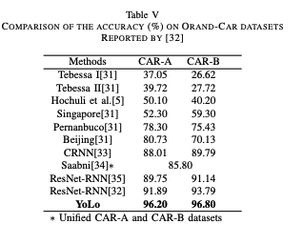

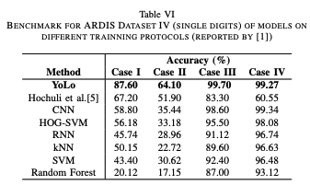

Handwritten Recognition

Slide 9
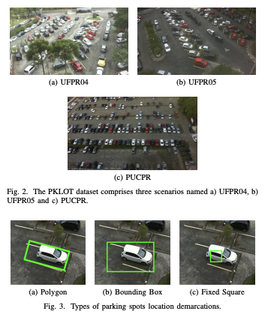
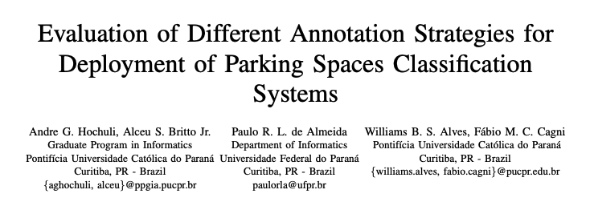
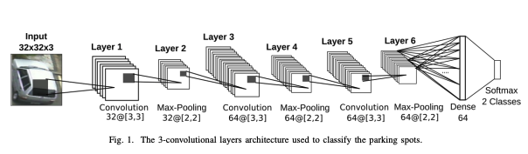
Parking Lot Monitoring

Slide 10
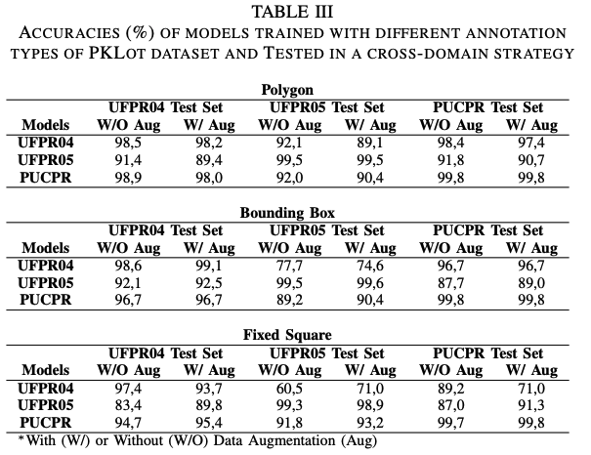
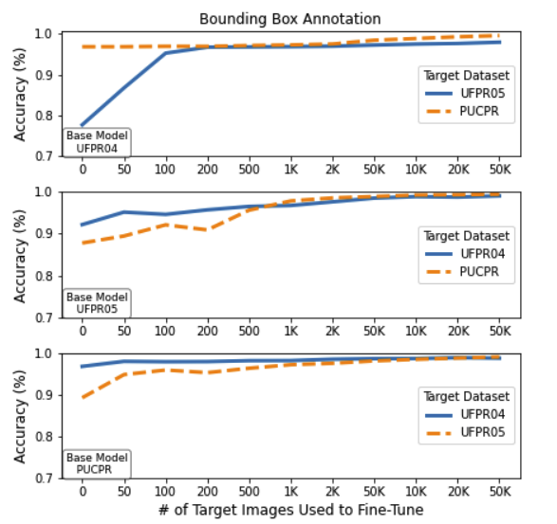
Parking Lot Monitoring

Slide 11
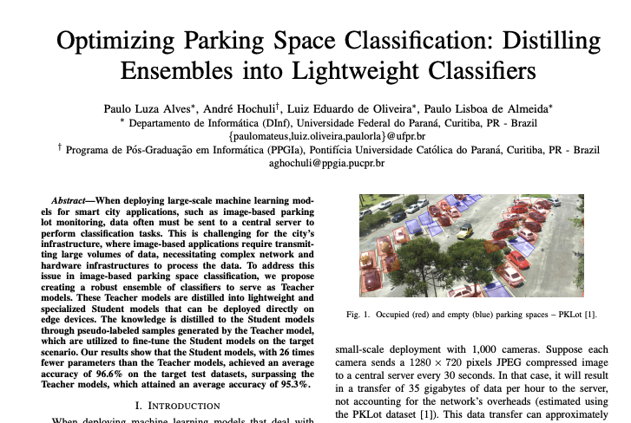
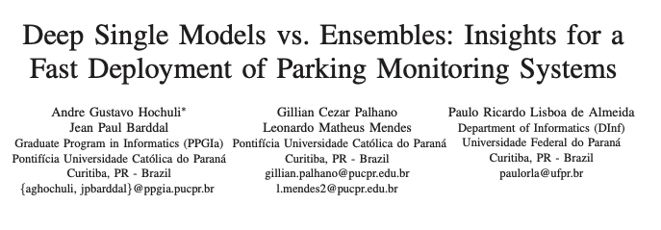
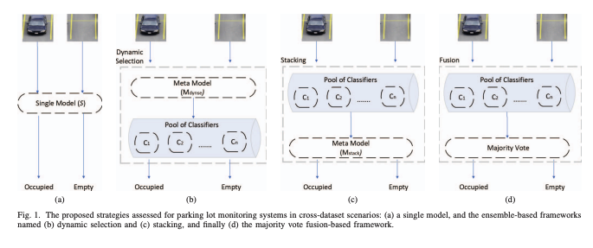
Parking Lot Monitoring

Slide 12
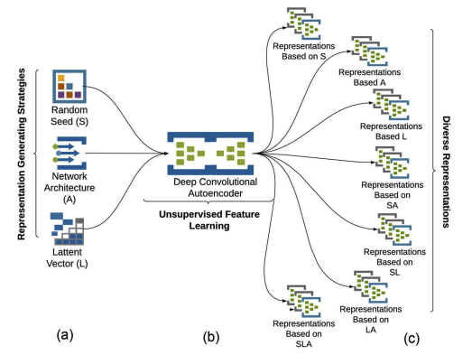
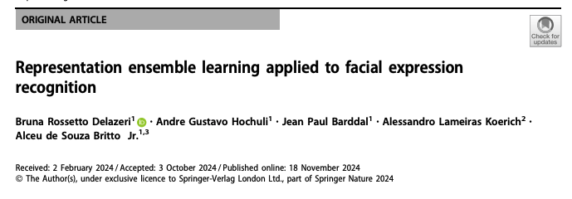
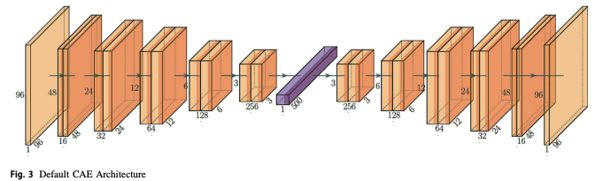
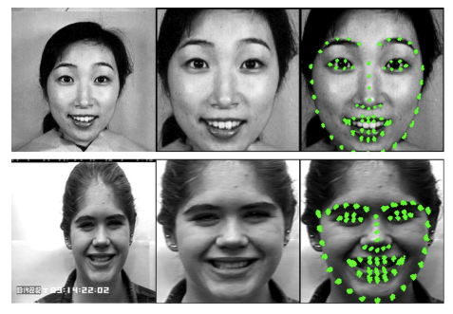
Facial Expression

Slide 13
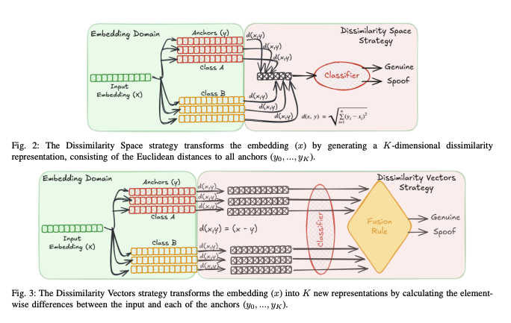
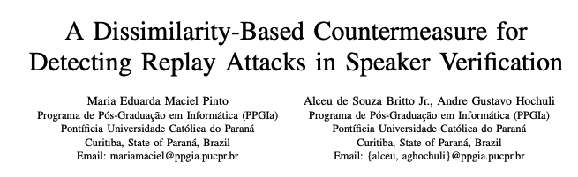
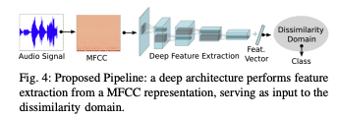
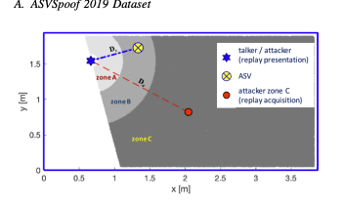
Audio Replay Attack

Slide 14
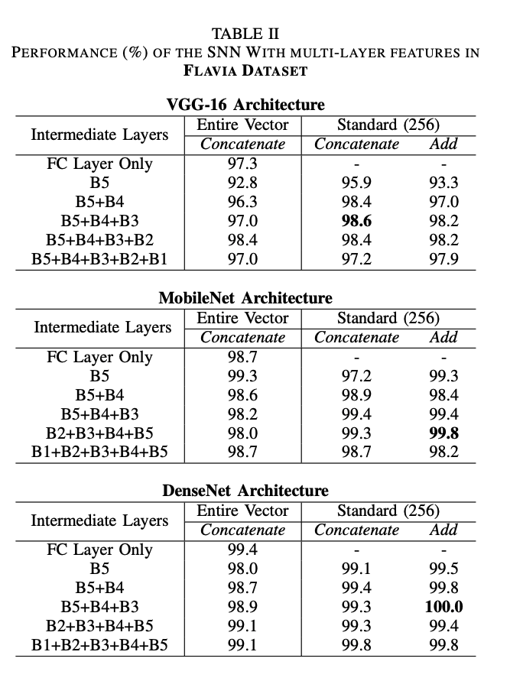
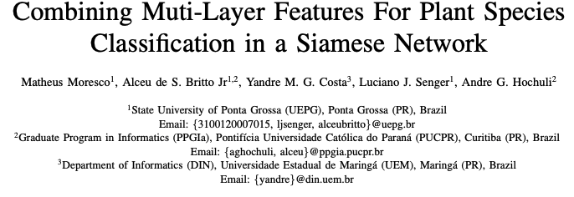
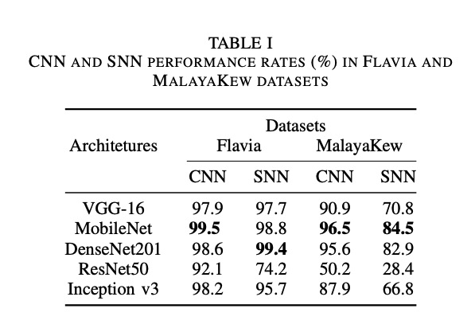
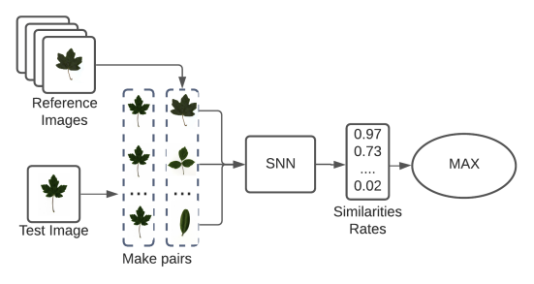
Plant Species Recognition

Slide 15
Research Interests
Medical Image Analysis
Edge AI
Federated Learning
Mixture of Experts
Domain Adaptation

Slide 16
Aprendizagem de Máquina
Introdução e Conceitos
Notes:
Prof. André Hochuli

Slide 17
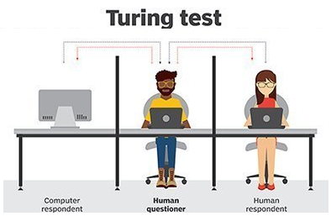
Inteligência Artificial
“Tópico da Ciência da Computação cujo objetivo é desenvolver soluções tecnológicas que simulam o raciocínio humano, ou seja, a inteligência que é característica dos seres humanos.”
”Máquinas podem pensar?” - Alan Turing (1950)
IA passa a ser considerada ciência em 1956 (Dartmouth College, USA).

Slide 18
Inteligência Artificial
A inteligência artificial já faz parte do nosso cotidiano há algum tempo.
Filtros de SPAM
Sistemas de Recomendação
Reconhecimento de Padrões
  Reconhecimento Facial em Imagens
  Biometria Ocular e Impressão Digital
  Análise e Monitoramento de Video
  Inspeção Industrial

Slide 19
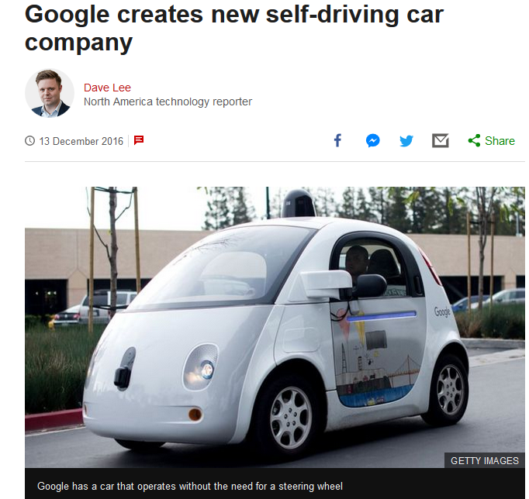
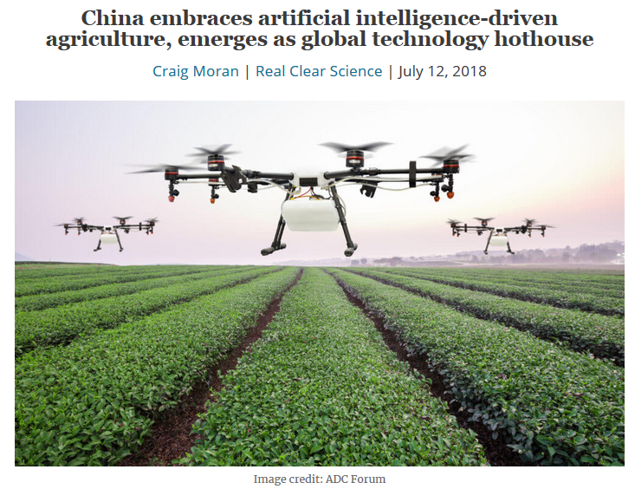
Inteligência Artificial
Mais recentemente, dado os modelos profundos, o uso de I.A se tornou mais evidente.

Slide 20
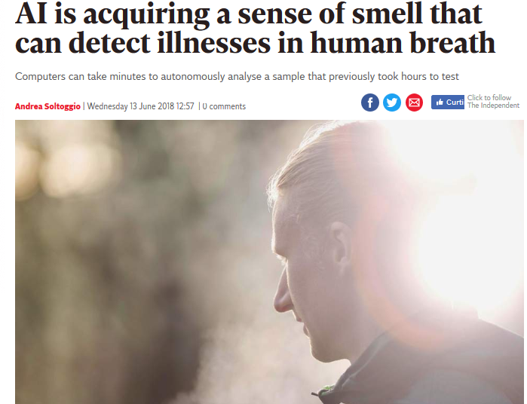
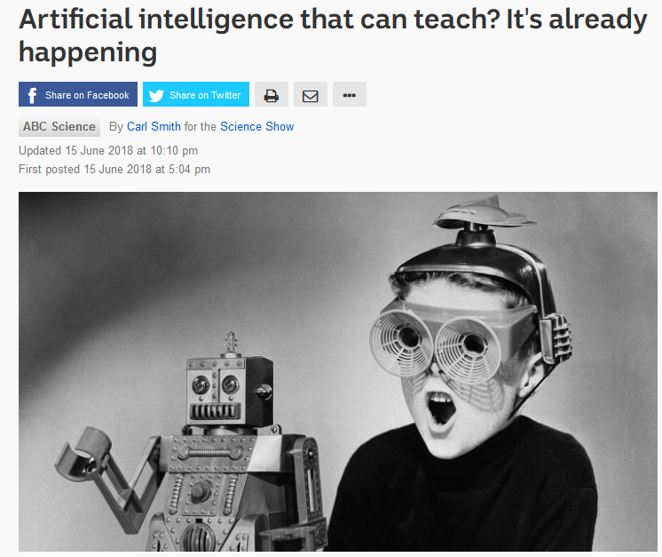
Inteligência Artificial
Mais recentemente, dado os modelos profundos, o uso de I.A se tornou mais evidente.

Slide 21
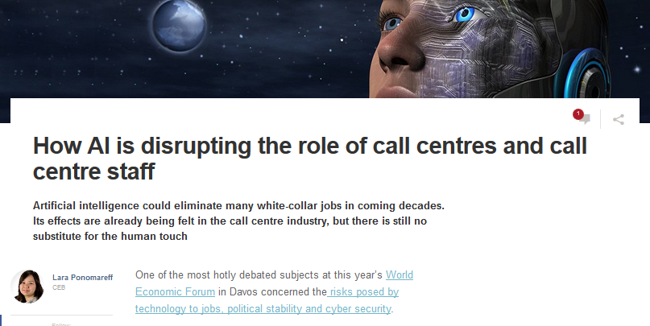
Inteligência Artificial
Mais recentemente, dado os modelos profundos, o uso de I.A se tornou mais evidente.

Slide 22
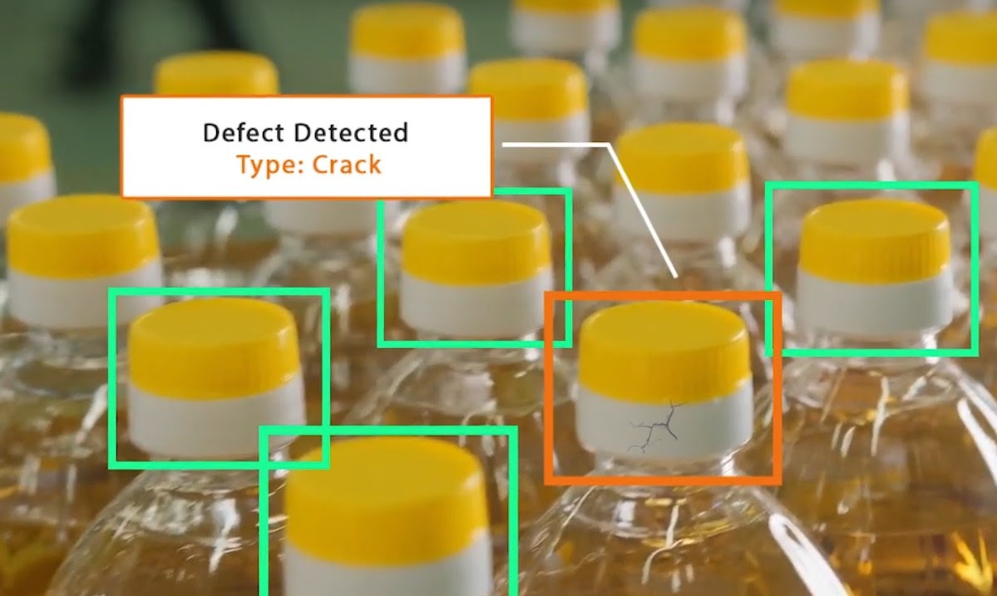
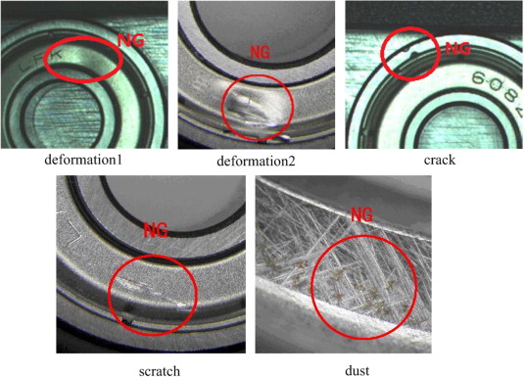
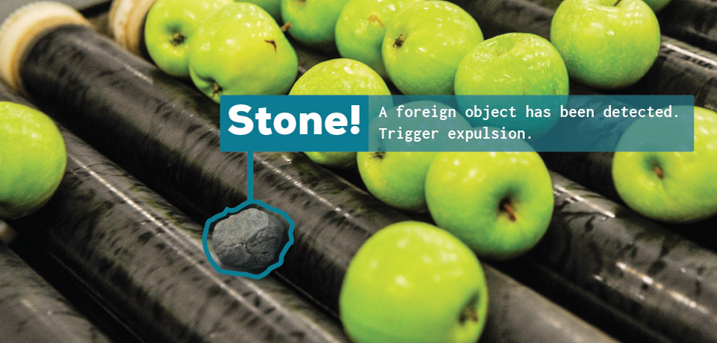
Inteligência Artificial
Mais recentemente, dado os modelos profundos, o uso de I.A se tornou mais evidente.

Slide 23
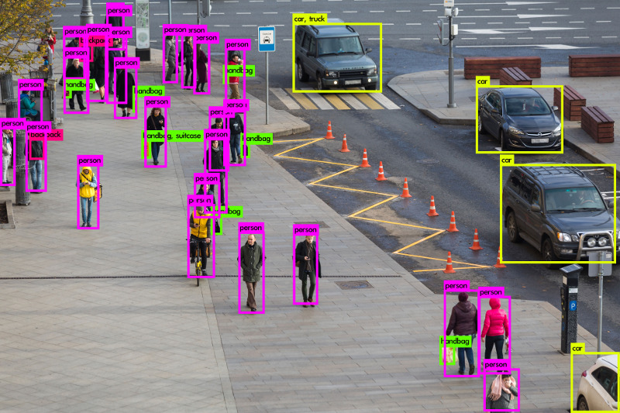
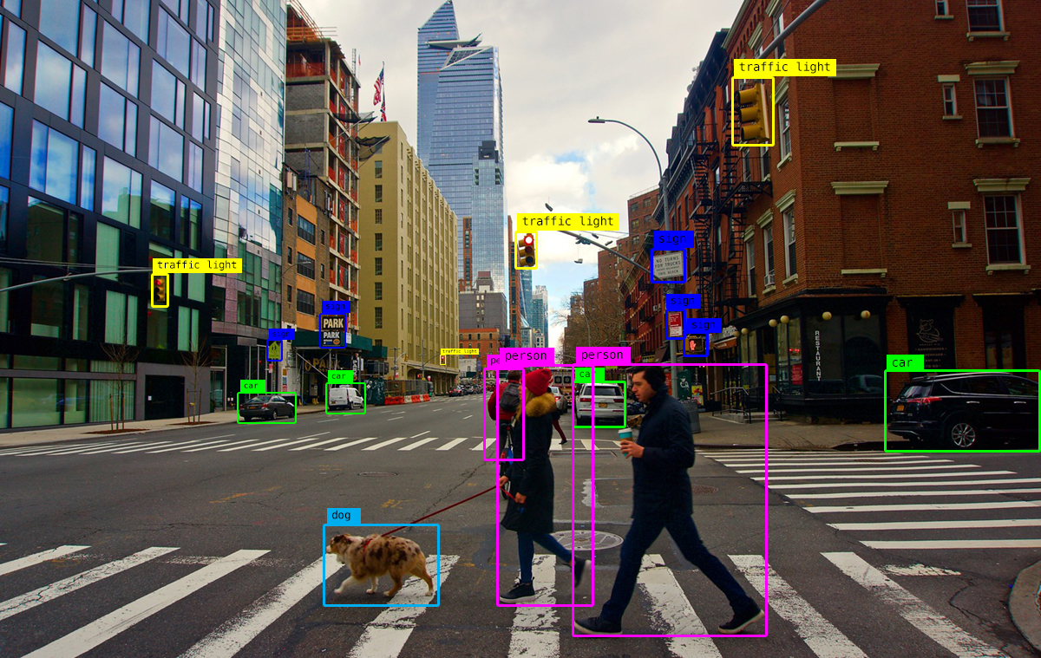
Inteligência Artificial
Mais recentemente, dado os modelos profundos, o uso de I.A se tornou mais evidente.

Slide 24
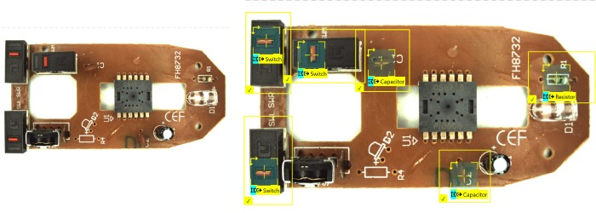
Inteligência Artificial
Mais recentemente, dado os modelos profundos, o uso de I.A se tornou mais evidente.

Slide 25
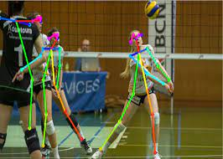
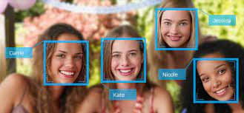
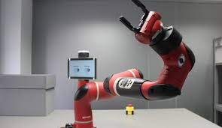
Inteligência Artificial
Mais recentemente, dado os modelos profundos, o uso de I.A se tornou mais evidente.

Slide 26
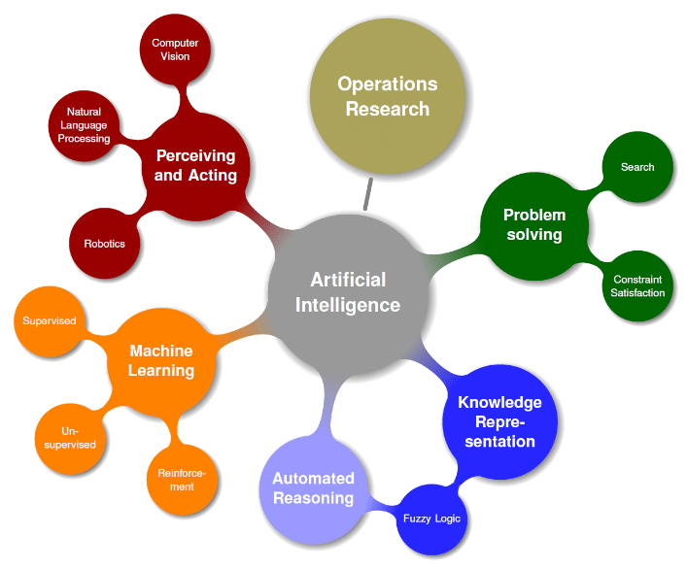
Inteligência Artificial

Slide 27
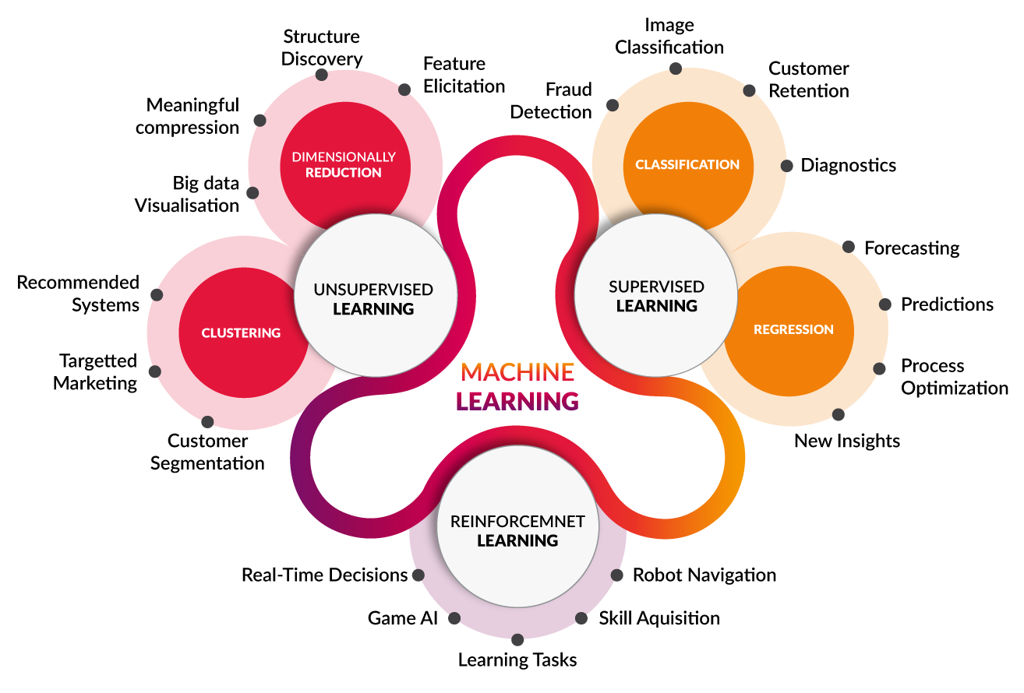
Aprendizado de Máquina

Slide 28
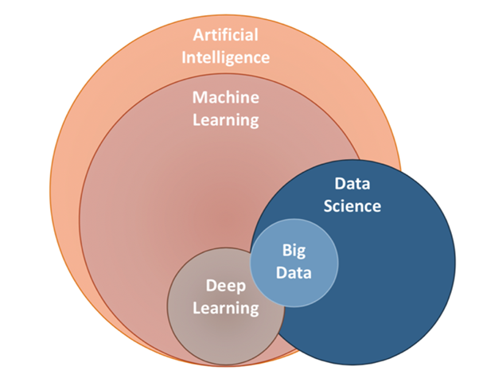
Aprendizado de Máquina
Temas Emergentes
Maths & Statistics
Data Visualization
EDA

Slide 29
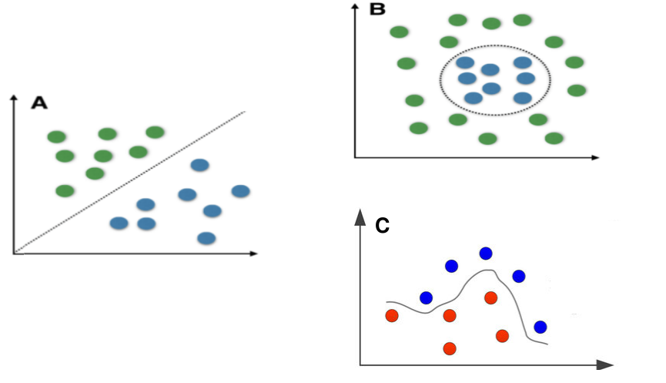
Quando aplicar?
Representação do problema não é linearmente separável
A solução não é determinística
Complexidade Alta (Multi-Dimensões)

Slide 30

Representação
Mundo Real → Dados

Slide 31

Representação
Terminologias
Tam | Pelo | Cor | Orelha | Focinho | Raça
G | Curta | Branco/Cinza | Pontuda | Normal | Husky
Vetor de Características
Classe
Amostra / Instância

Slide 32

Tipos de Aprendizado

Slide 33



Aprendizado Supervisionado
Dados Anotados (Categorias / Valores)
Treinamento do Modelo Preditivo
  Classificação / Regressão
Base Anotada
Amostra de Teste

Slide 34


Aprendizado Não - Supervisionado
Dados Não Anotados (sem categorias)
Treinamento do Modelo Preditivo
  Agrupamento (Clustering)
Base Não Anotada
Amostra de Teste

Slide 35

Aprendizado por Reforço
Dados Anotados / Não anotados
Interação vs Recompensa

